Slide 1
Le TSH en 2017!
Dr Florence COPPIN
Clinique de la ménopause
Sainte Rosalie CHR Liège et
CHL Luxembourg

Slide 2

SYMPTOMES DE LA MENOPAUSE

Slide 3
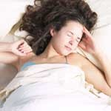
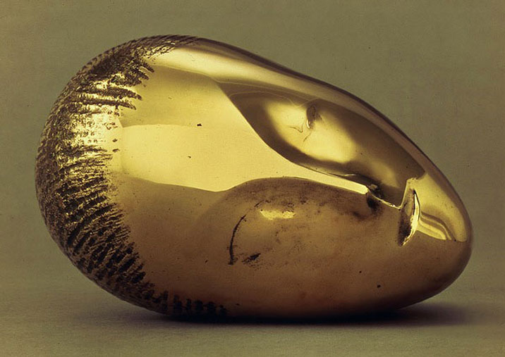
TROUBLES DU SOMMEIL

Slide 4
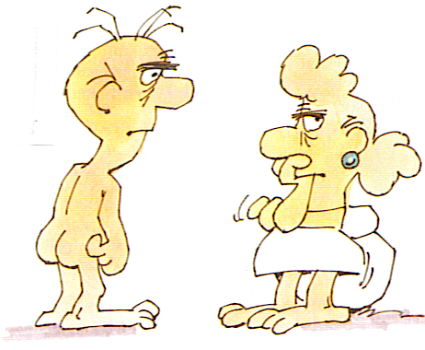
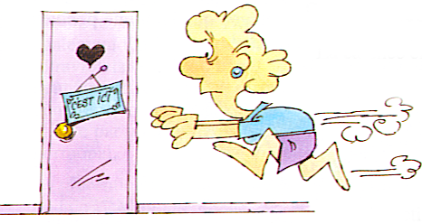

SYMPTOMES UROGENITAUX

Slide 5



SYMPTOMES OSTEOARTICULAIRES

Slide 6
Symptoms
Hot flushes
82
Mood alteration
57
95 % of women : at least one symptom
Insomnia
52
Irritability
52
Decreased sexual activity
46
64 % of women suffer from one severe symptom
Vaginal pain
33
Migraines
31
Urinary incontinence
26
Depression
22
0
10
20
30
40
50
60
70
80
90
100

Slide 7
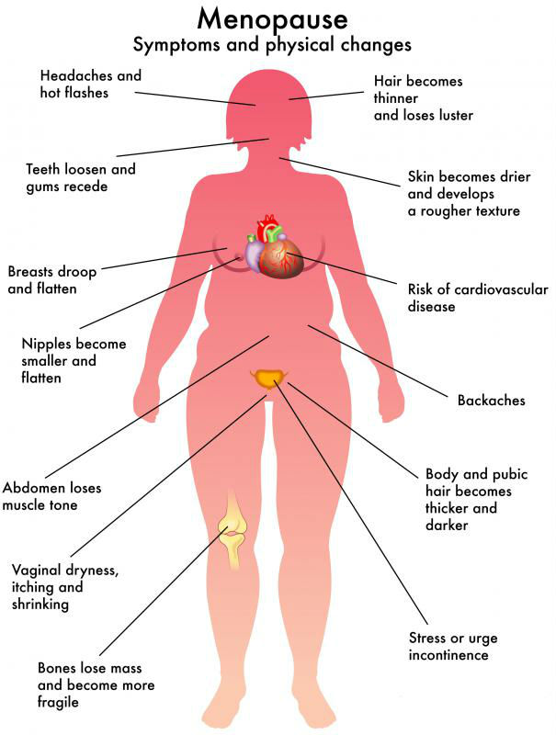

Slide 8
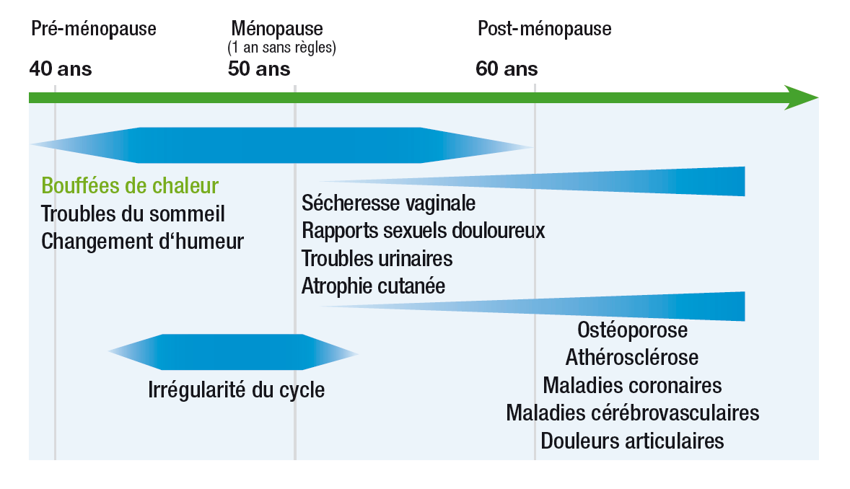
Symptômes liés à l’âge et à la ménopause

Slide 9
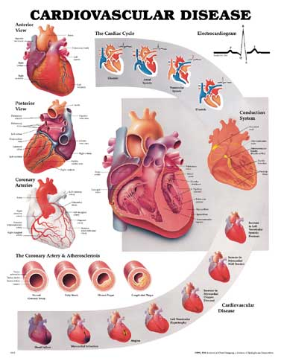
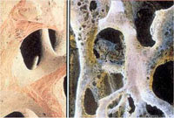
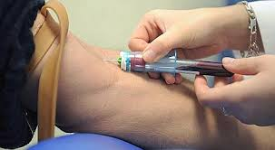
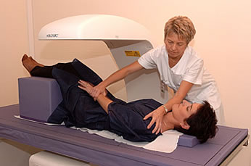
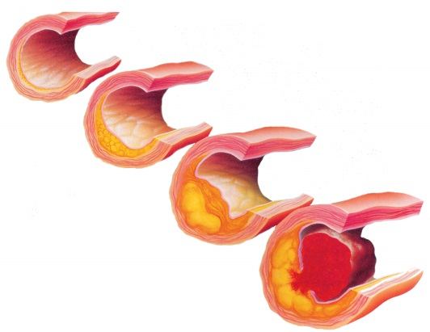
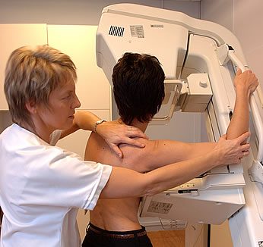

Prendre le temps d’évaluer vos facteurs de risques

Slide 10

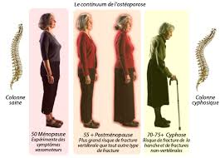

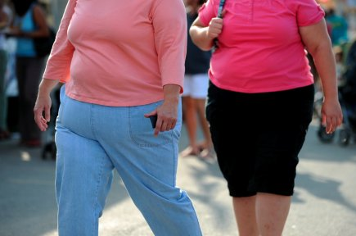
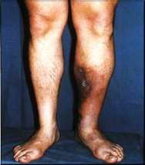

Slide 11
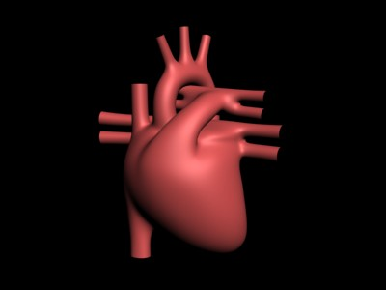
Facteurs affectant le risque cardiovasculaire
AGE
DIABETE
ALIMENTATION
HTA HYPERCOAGUABILITE
STRESS
TABAC ALCOOL
CHOLESTEROL
SEDENTARITE
MASSE GRASSE ACCRUE & REPARTITION ANDROIDE

Slide 12
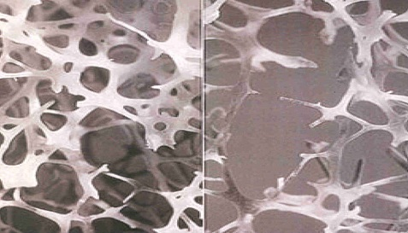
Facteurs de risque d’ostéoporose
& de fractures ( # )
ATCD #
ALIMENTATION
AGE MENOPAUSE
FACTEURS GENETIQUES & RACIAUX
TABAC ALCOOL CORTISONE
CHUTE
REDUCTION POIDS ET/OU MASSE GRASSE
SEDENTARITE

Slide 13
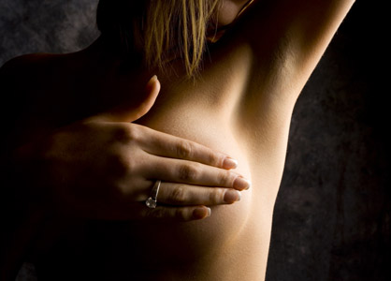
Facteurs de risque du cancer du sein
AGE
SYNDROME METABOLIQUE
ALIMENTATION RICHE EN GRAISSES
ALCOOL
INSULINO
RESISTANCE
NULLIGESTITE
FACTEURS DE CROISSANCE
PUBERTE PRECOCE
MENOPAUSE TARDIVE
FACTEURS GENETIQUES
POIDS & MASSE GRASSE
SEDENTARITE

Slide 14
Ménopause

Slide 15






Slide 16
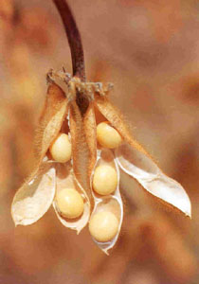
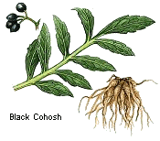

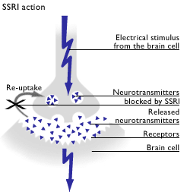
Symptômes Vasomoteurs
Estrogènes ou estroprogestatifs ou tibolone
Progestatifs
Clonidine
Phytoestrogènes : protéines de soja
Phytothérapie : actée à grappes, houblon ( Cimifuga Racemosa ou Black Cohosh )
Antidepresseur
Acupuncture
Homeopathie,

Slide 17

Troubles Génito-Urinaires et Dysfonction Sexuelle
Traitements Hormonaux Généraux ou Locaux - estrogéniques - androgéniques
Hydratation Vaginale
Lubrifiants
Laser

Slide 18
Impact du THS sur le contrôle glycemique
HbA1c significativement diminuée s/THS
Impact important du THS sur la réduction des complications diabétiques Ferrara, American Diabete Association, 1998 : n=14,601 ; âge >= 50 ans ; diabète type II
Moins de reistance à l’insuline, moins de prise de poids, moins de syndrome métabolique

Slide 19
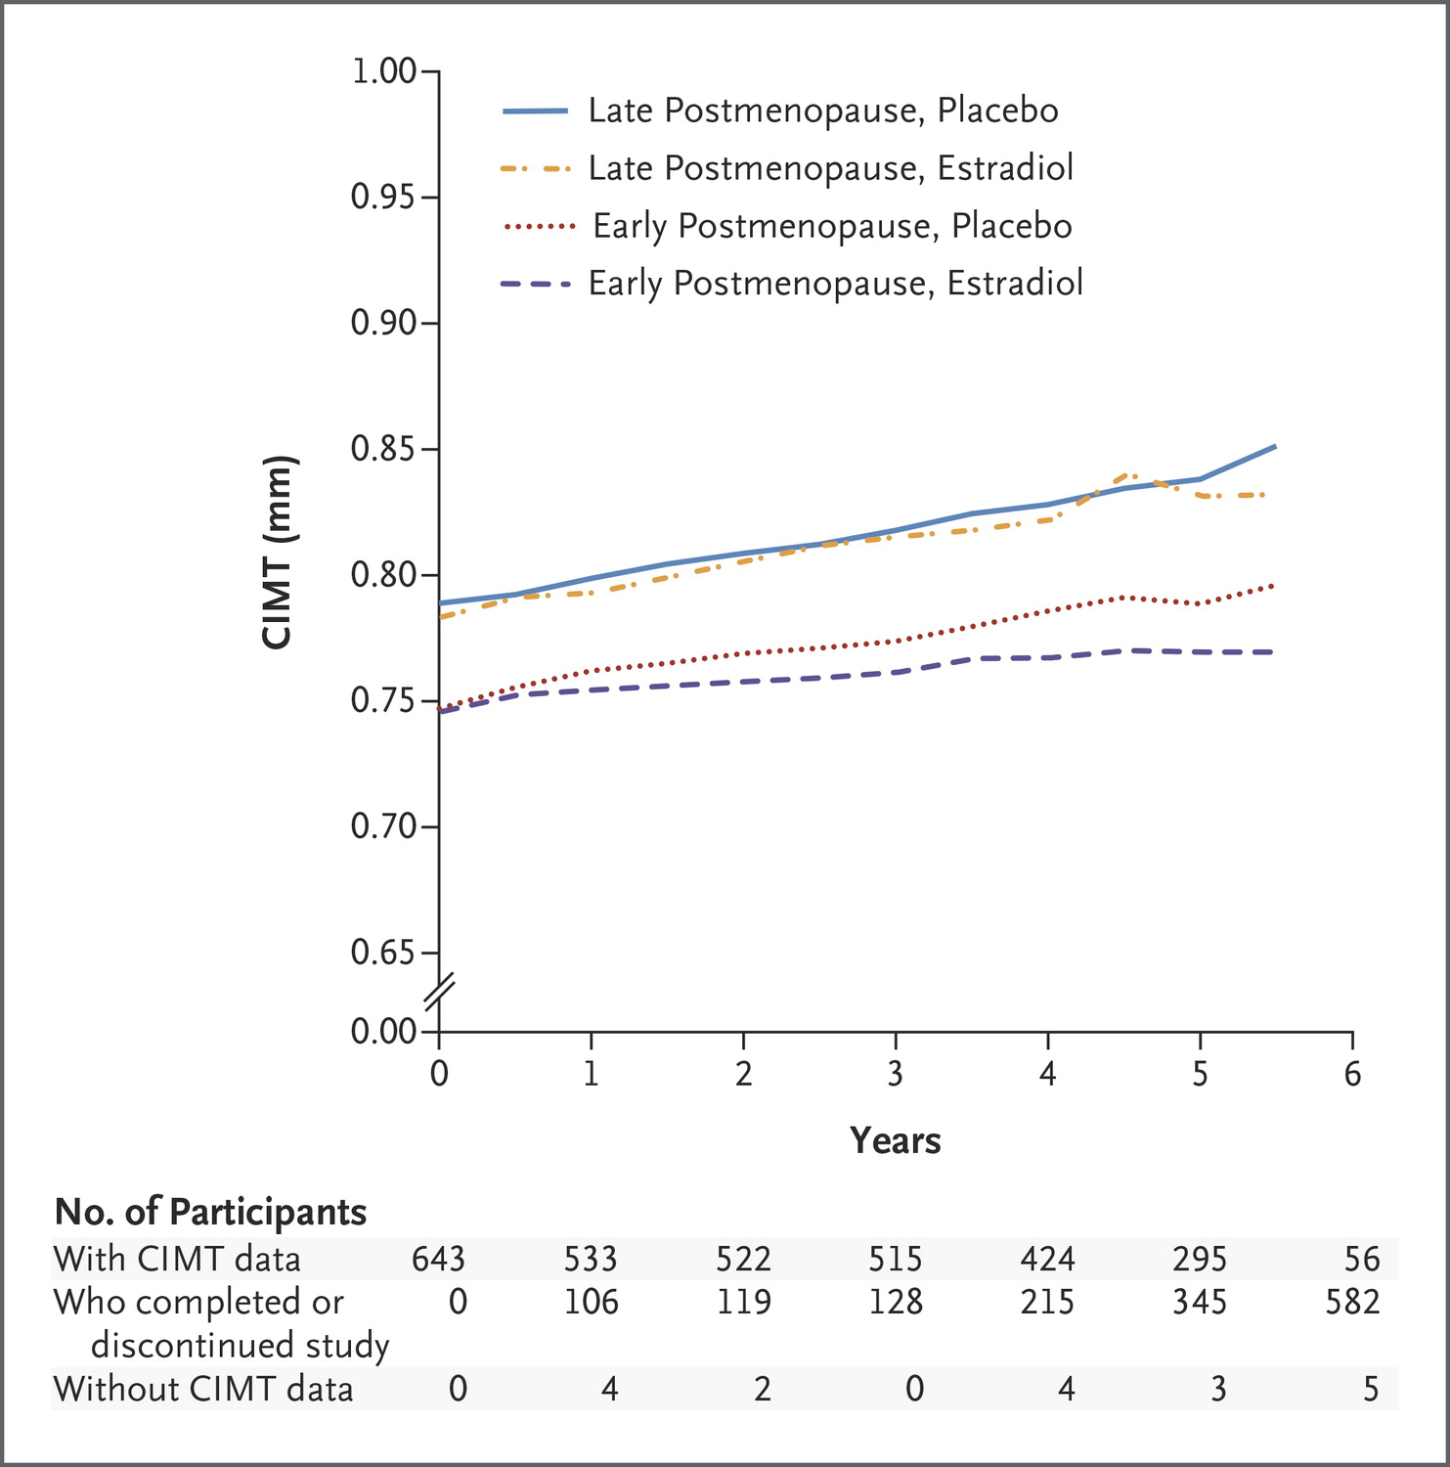
Cardio vasculaire
Etude ELITE , NEJM mars 2016 (etude randomisée double aveugle, placebo controlée sur 643 patientes sans FR CV )

Slide 20
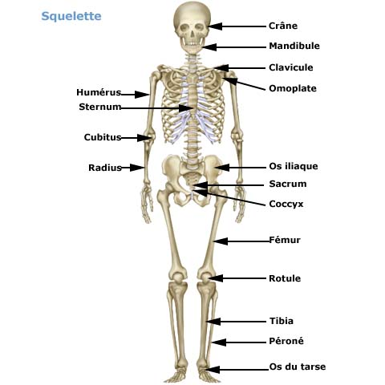

PROTECTION OSSEUSE
Estrogènes-Tibolone
Supplémentation Vitamino-Calcique
Biphosphonates : alendronate, pamidronate, residronate,ibandronate
Denosumab
SERMS

Slide 21
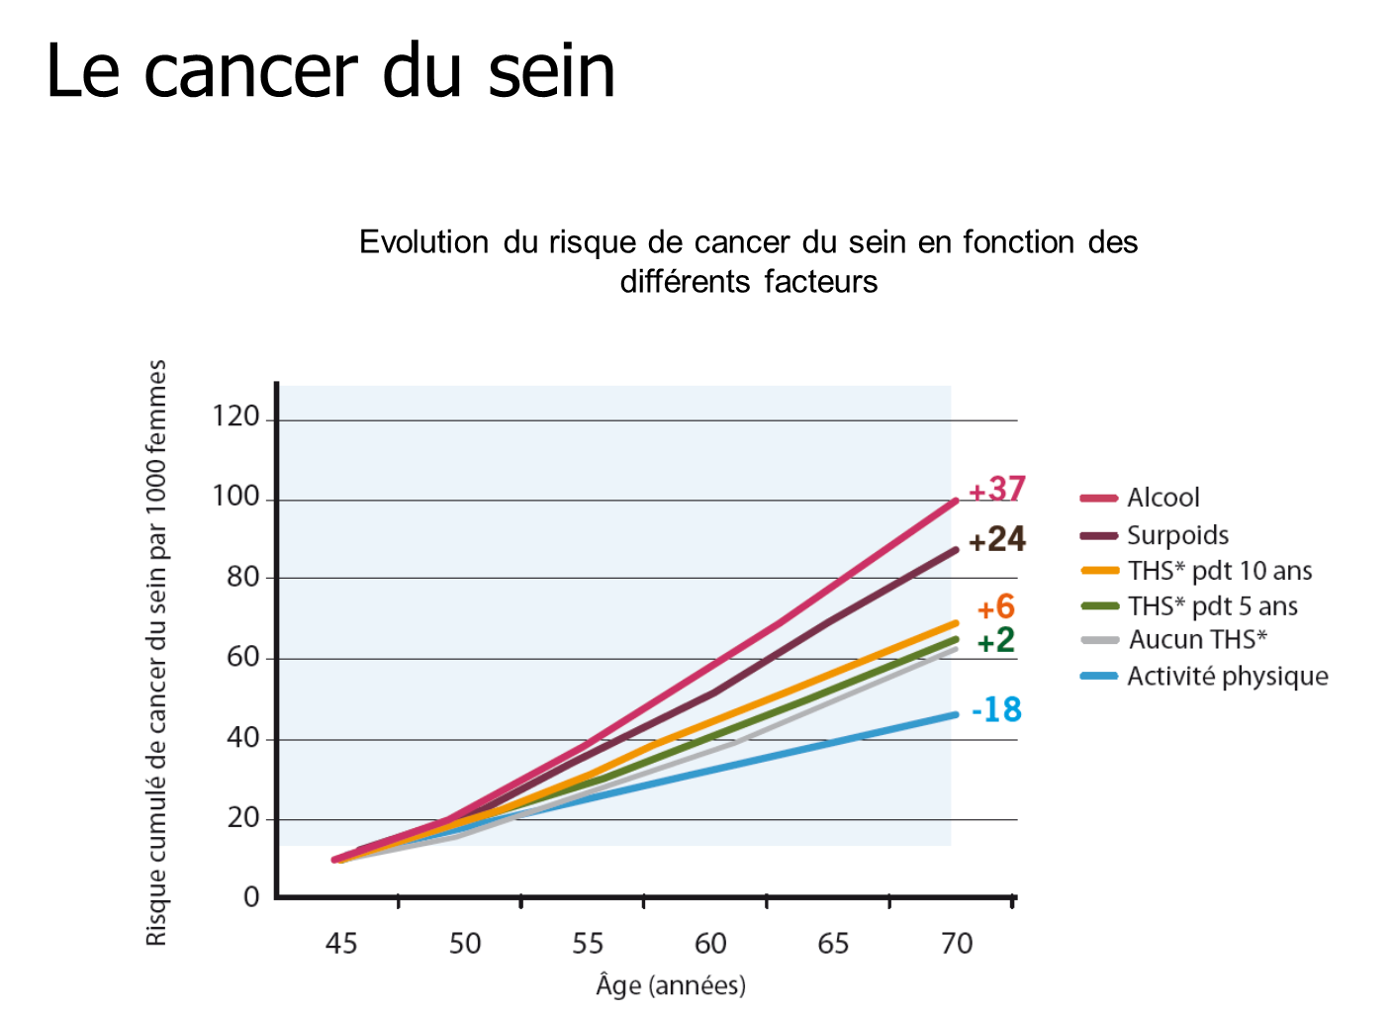
JAMA, 1997, Vol. 278, No 17; JAMA, 1998, Vol. 279, No. 7; NEJM, 1997, Vol. 336, No.18 The Lancet 1997, Vol 350; p 1047

Slide 22
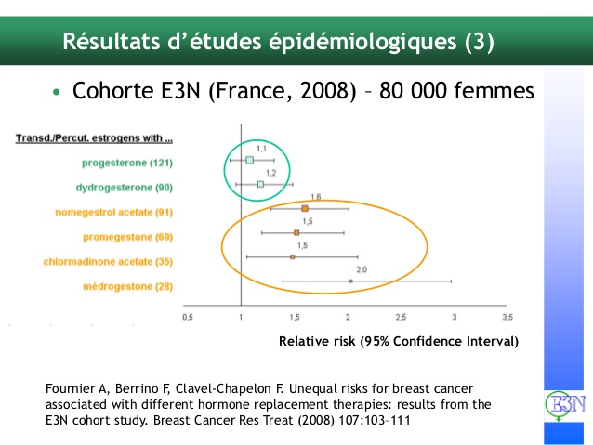

Slide 23
INDICATIONS DU THS
Recommandations Actuelles IMS 2016
Tout symptome climaterien
ESSENTIELLEMENT : contrôle des phénomènes vasomoteurs ( modérés à sévères )
Traitement de l’atrophie génitale ( traitements locaux… )
Prévention ou Traitement de l’ostéoporose après considération des thérapeutiques alternatives

Slide 24
INDICATIONS DU THS
Recommandations Actuelles IMS 2016
Balance Risque / Bénéfice individualisée
Recherche pour chaque patiente de la dose minimum efficace et de la voie d’administration la plus adaptée
Patiente Hystérectomisée : si hormonothérapie utile → estrogénothérapie seule

Slide 25
BONNE PRATIQUE DU TSH
CI formelles: cancer du sein, cancer hormonodépendant , thrombose artérielle ( infarctus myocardique, AVC, angor ), insuffisance hépatique sévère, porphyrie, hémorragie sans diagnostic, embolie pulmonaire
CI relatives: thrombose veineuse, cancer sein familial,
FR: HTA, hypercholestérolémie, tabac, densité mammaire, hypertriglycéridémie, osteoporose

Slide 26
BONNe pratique du TSH
Hystérectomisée: estrogènes seuls
Utérus présent: toujours associer un progestatif (pour éviter hyperplasie et cancer endomètre)
Oestrogènes: protection cardiovasculaire sur un terrain sain ( progestatif le plus neutre possible: progesterone naturelle, dydrogestérone)
Voie transcutanée: aucune action péjorative cardiovasculaire ( etude ESTHER fev 2007)

Slide 27
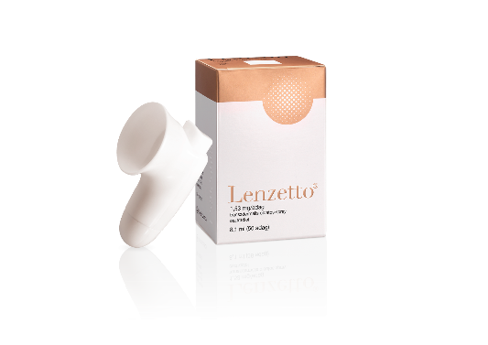
17 BETA ESTRADIOL en spray

Slide 28
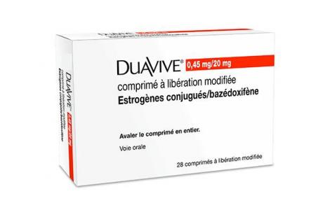
DUAVIVE: estrogenes conjugues et serm

Slide 29
Why BZA instead of other SERM’s?
OS
Bouffees de chaleur
Endometre
Sein
Antagonist
Agonist
bazedoxifene (BZA)
17β-estradiol
raloxifene
lasofoxifene
tamoxifen
* In vivo studies
1. Komm BS, et al. Endocrinology. 2005; 2. Crabtree JS,. Mol Cell Endocrinol. 2008;
3. Holinka CF, et al. Biol Reprod. 1980; 4. Qu Q, et al. Endocrinology. 2000;

Slide 30
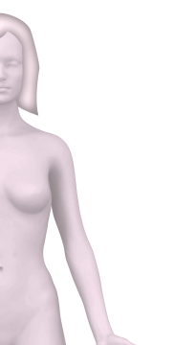
Effects on the Breast
Breast tolerability profile similar to placebo following up to 2 years of treatment with CE/BZA¹⁻³
Pooled analysis of SMART clinical trials | CE 0.45/BZA 20 (n=1585) | Placebo (n=1241)
Breast cancer incidence up to 2 years (per 1000 woman-years) | 1.00 (CI 0.00-3.21) | 1.40 (CI 0.00-4.17)
Incidence of reported breast pain/tenderness up to 12 weeks* | 9.8-11.5% | 8.1-11.2%
Incidence of abnormal mammogram at month 12 | 2.58% | 3.16%
Mean change in breast density at month 12 (SMART-5) | –0.38% | –0.32%
  The effect of CE/BZA on the risk of breast cancer is currently unknown.
  Studies to evaluate CE/BZA safety in the long term are ongoing.
*Pooled from SMART-1, -2, -4 and -5 (data not collected in SMART-3). † n= 186, and n=182 for BZA/CE 0.45 mg, and placebo respectively.
1. Duavive SmPC 4/2016; 2. Pickar J, et al. Abstract presented at NAMS 2013; 3. Pinkerton JV, et al. Obstet Gynecol. 2013;121:959-68;

Slide 31
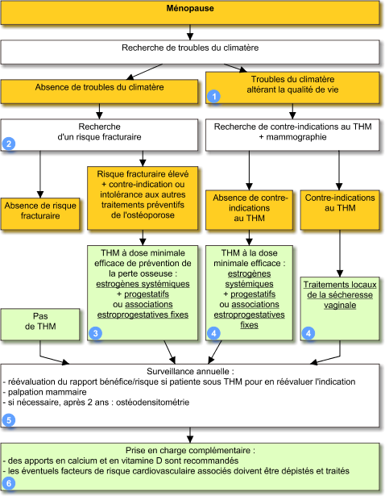
Prise en charge
Ménopause

Slide 32
Home message
Dépister troubles du climatère
Dépister les FR et CI (anamnese, bio, bilan séno, densito)
Proposer le traitement le plus adapté pour la soulager sans augmenter ses risques personnels
Proposer hygiène de vie : alimentation saine, tabac, activité physique,
La balance Risque/Bénéfice bascule vers la prise de TSH pour les patientes entre 50 et 60 ans en l’absence de contre indication ( protection CV , osteoporose, diminution diabète,..) (Recommandations IMS 2016)

Slide 33

Travaillons tous main dans la main pour le bien de nos patientes

Slide 34
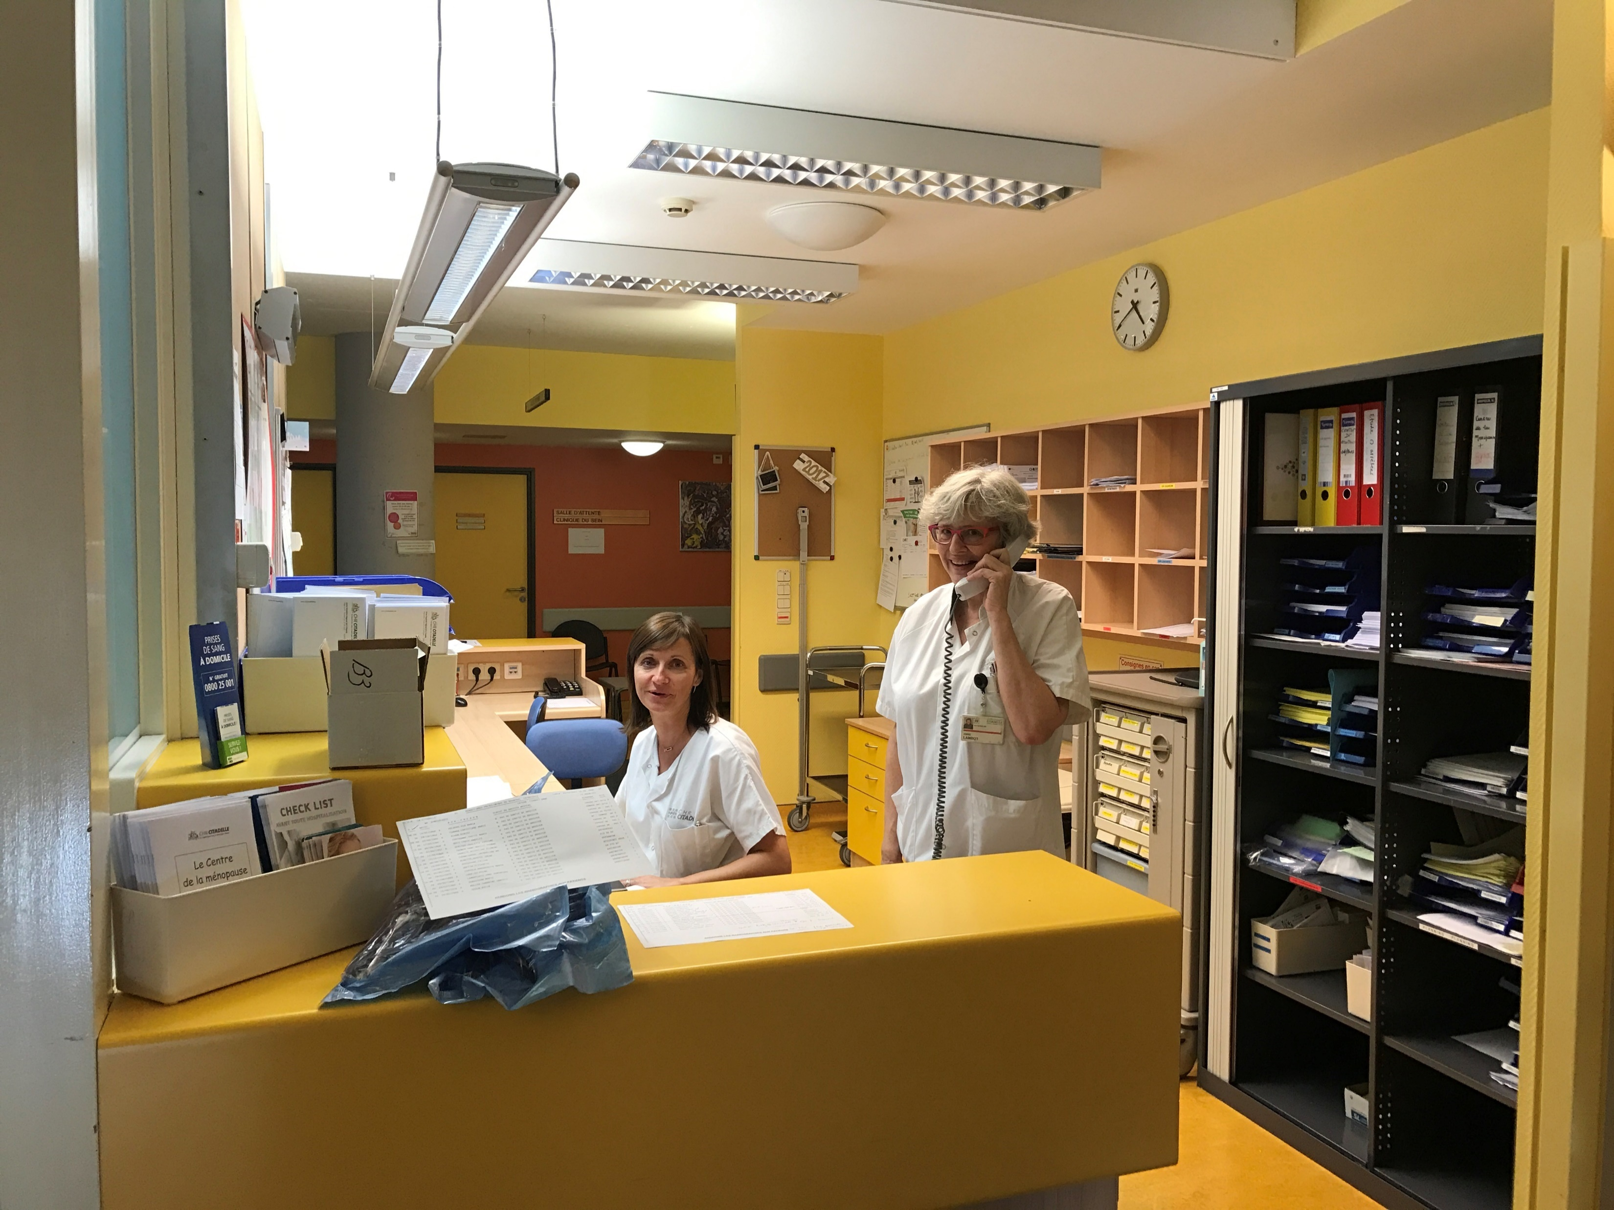


Merci pour votre attention
Sainte Rosalie CHR LIEGE CHL Luxembourg Espace Medical Femme Libramont

